Slide 1
Lectures & lesroosters
Rob hesselink, Yamie van Wijnbergen en Melissa Wijngaarden

Slide 2
Introductie probleem
… studenten
29 vakken
>100 activiteiten

Slide 3
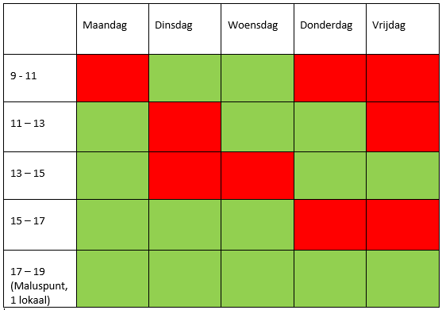
Random rooster
Roosterscore: getal

Slide 4
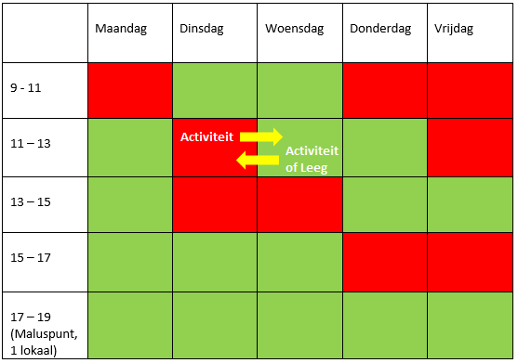
Random swap activiteiten
Notes:
Dilemma; willen we de tekst onder of naast de pijl?

Slide 5
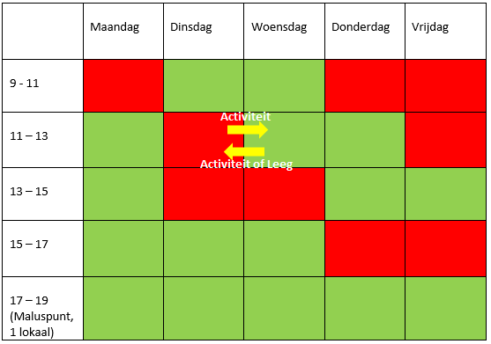
Random swap activiteiten
Notes:
Dilemma; willen we de tekst onder of naast de pijl?

Slide 6
Random swap activiteiten
Roosterscore: getal

Slide 7
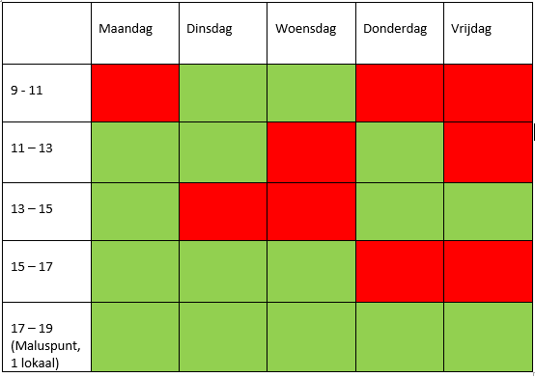
Hill Climber Activities
Rooster 1
Rooster 2
Score 1
Score 2
Als score 2 > score 1:
gooi random rooster 1 weg en ga verder met swappen in rooster 2

